Slide 1
Mappings
Bump mapping, displacement mapping, ambient occlusion…

Slide 2
Standard shader
Új projekt
3D
Assetek letöltése, importálása

Slide 3
Standard shader Map-ek
Plane a jelenetbe
Albedo map
Normal map
Displacement map
Occlusion Map
Metallic/Smoothness map

Slide 4
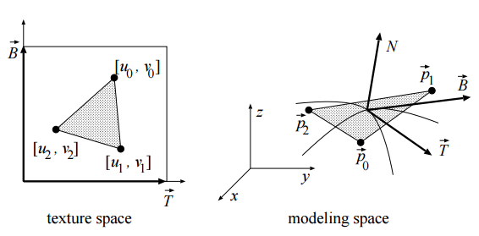



Bump Mapping
László Szirmay-Kalos, Tamás Umenhoffer: Displacement Mapping on the GPU - State of the Art Computer Graphics Forum, Volume 27, Number 6, pp. 1567-1592. 2008.
http://cg.iit.bme.hu/~szirmay/egdisfinal3.pdf

Slide 5
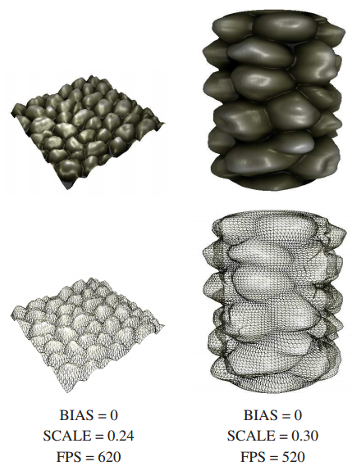
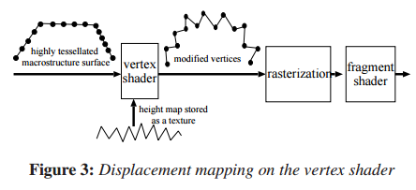
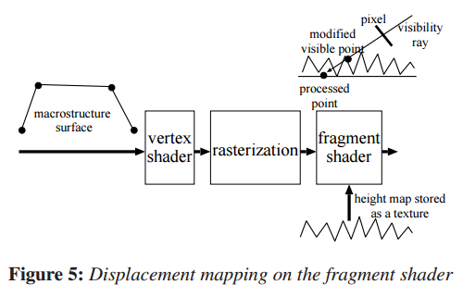
Per vertex / per pixel displacement

Slide 6
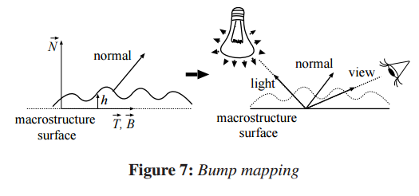
Bump Mapping

Slide 7
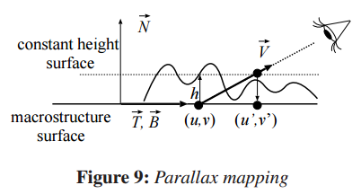
Parallax Mapping

Slide 8
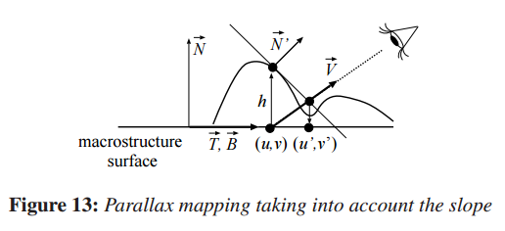
Parallax slope

Slide 9
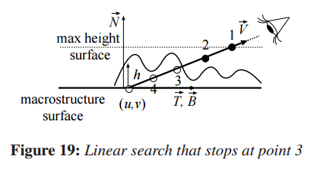
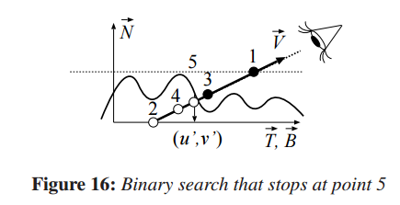
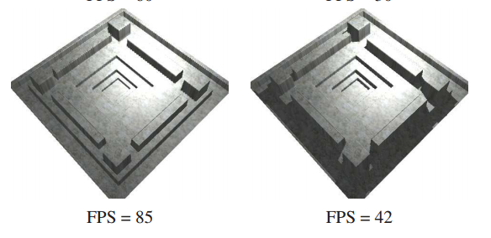
Relief mapping

Slide 10
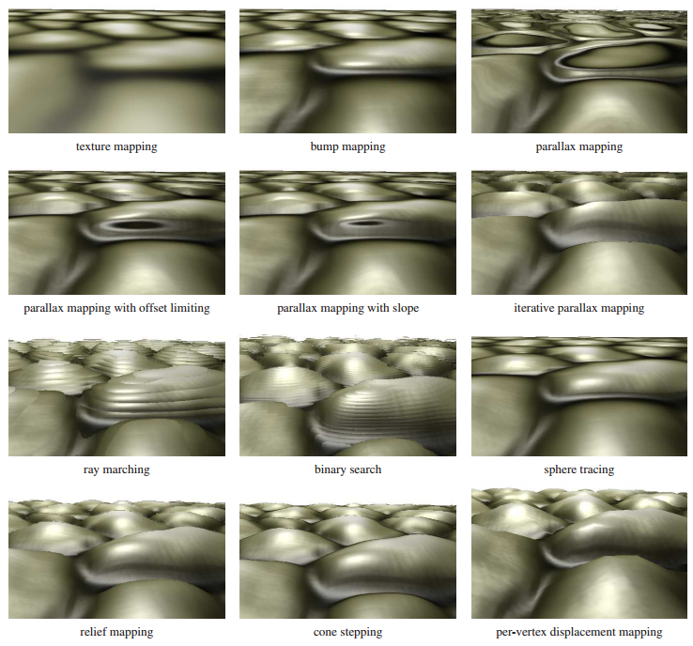

Slide 11
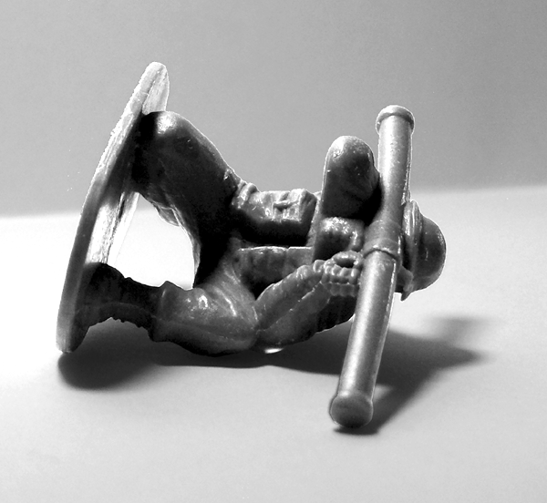
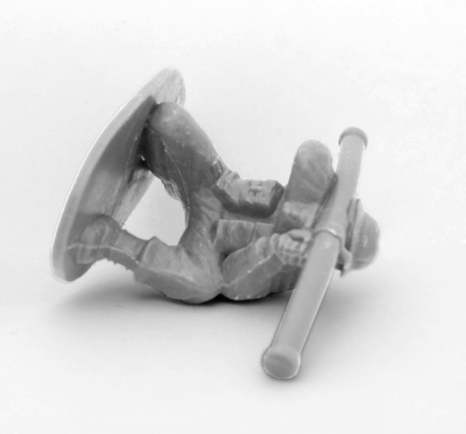
Motiváció
Direkt megvilágítás
Szórt fény

Slide 12
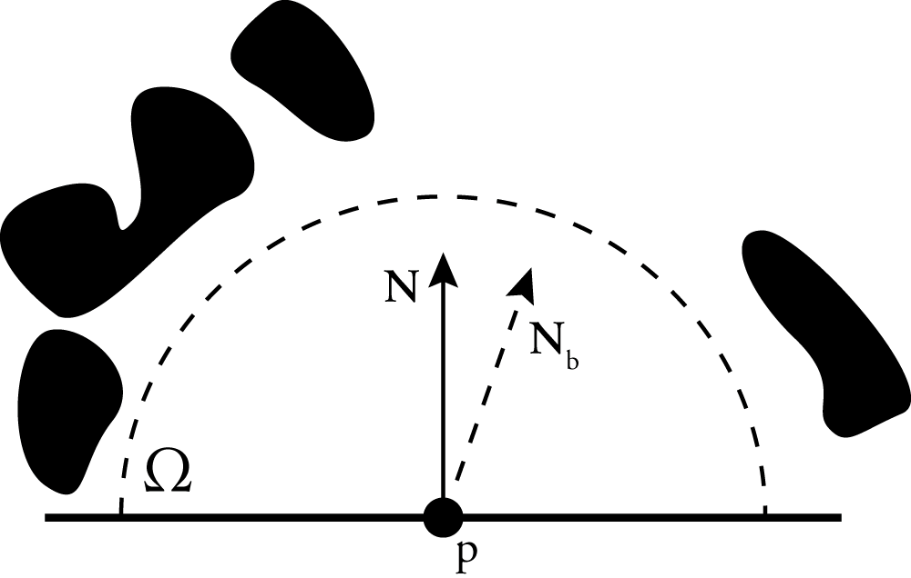
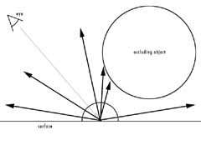
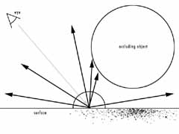
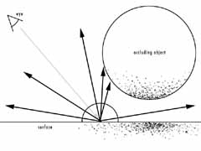
Ambient occlusion
bent normal

Slide 13
Obscurances / Ambient Occlusion
La
y
d
x
R

Slide 14
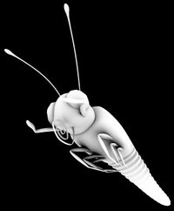
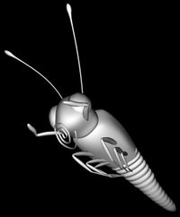
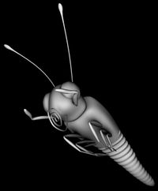
Ambient Occlusion
Ambient occlusion
+ direkt megvilágítás
Ambient occlusion
Direkt megvilágítás

Slide 15
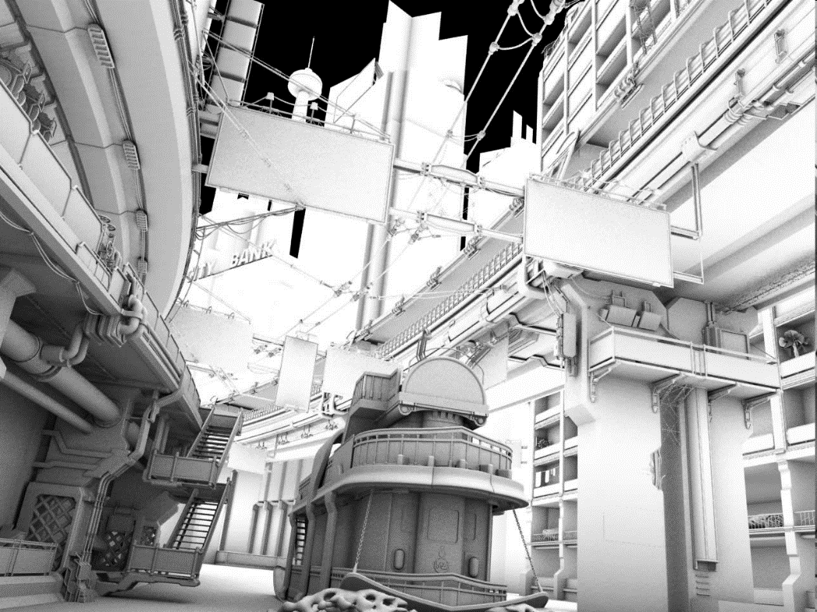
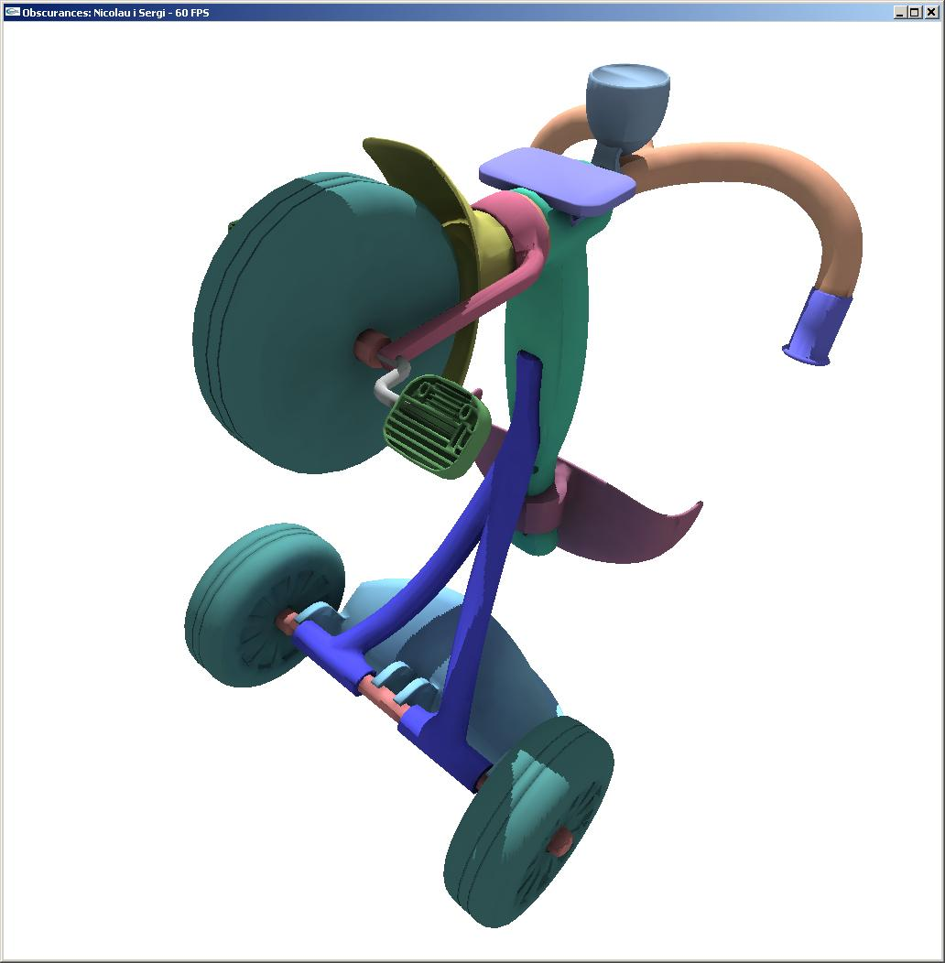
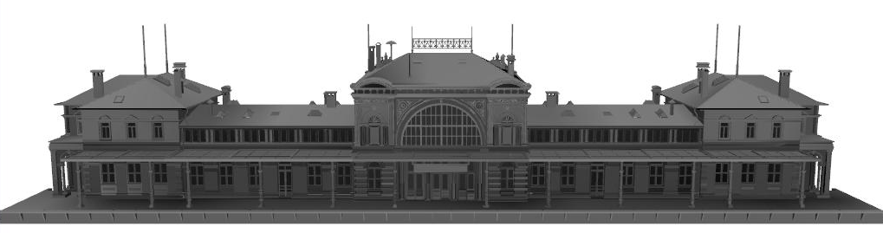
Alkalmazás

Slide 16
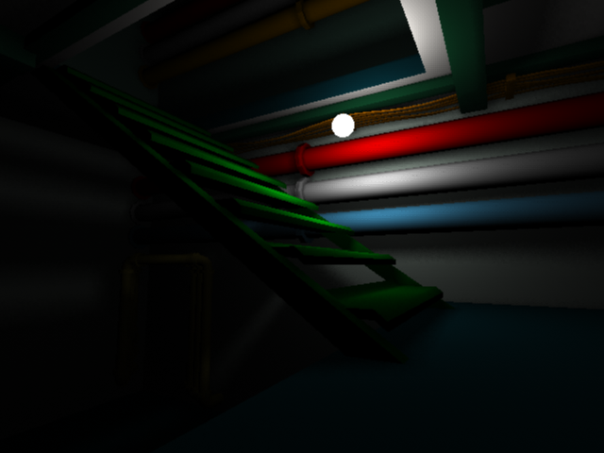
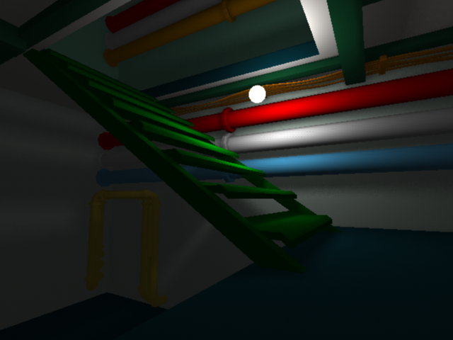
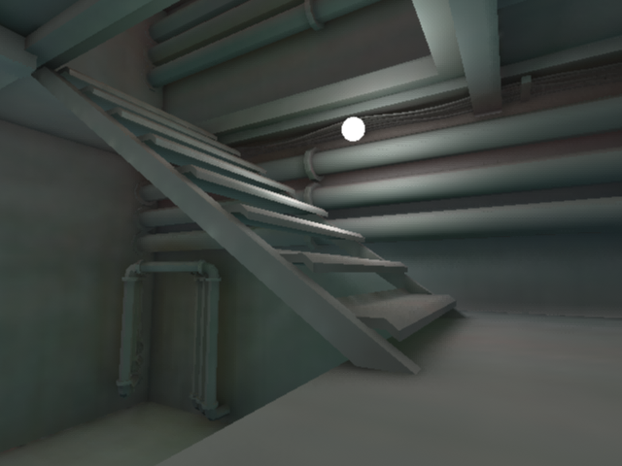
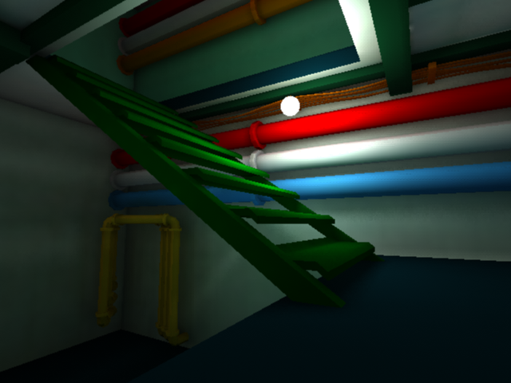
Direct lighting
Direct lighting + constant ambient
Obscurance texture only
Direct lighting + obscurances

Slide 17
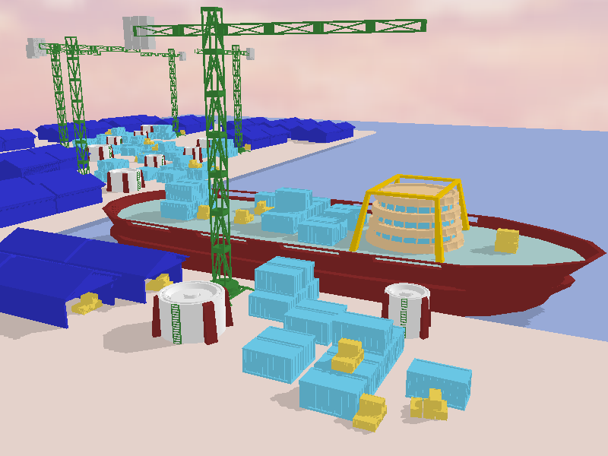
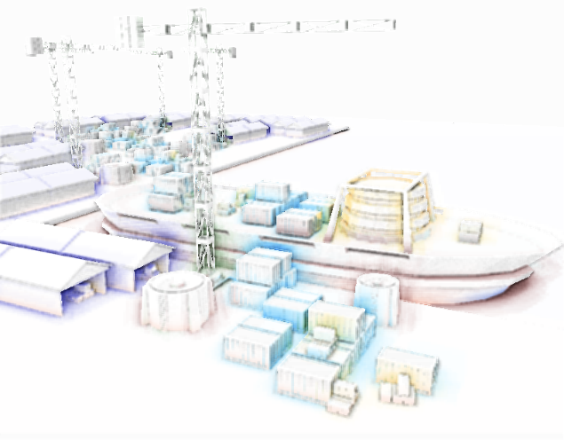
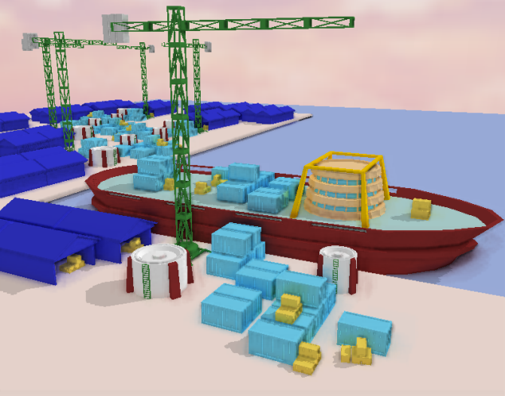
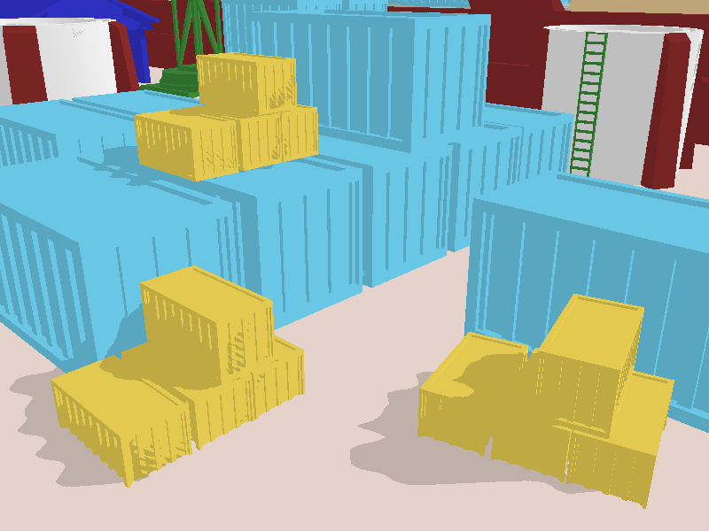
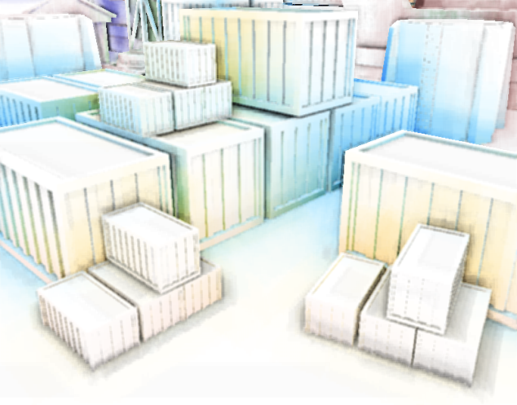
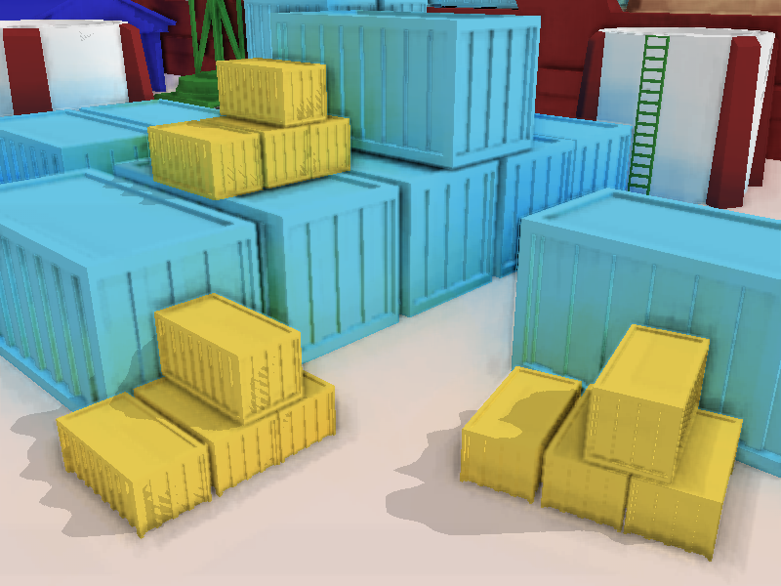
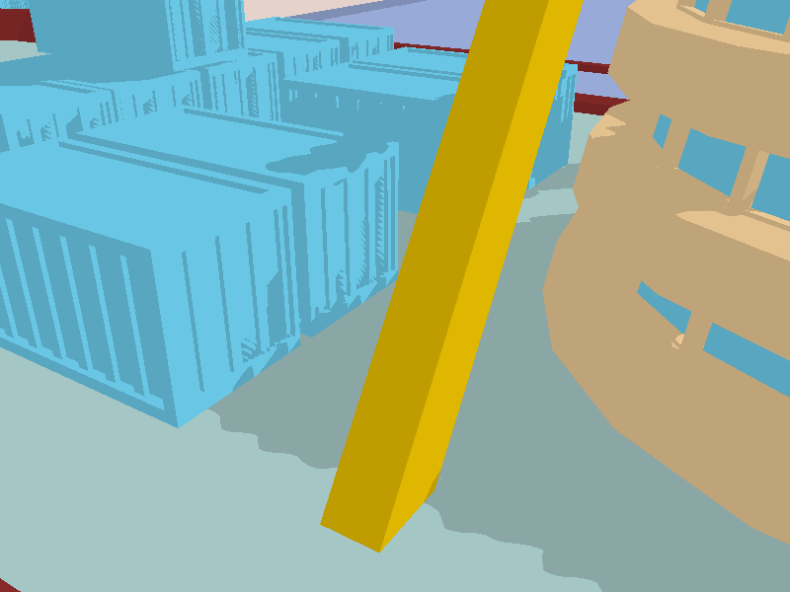
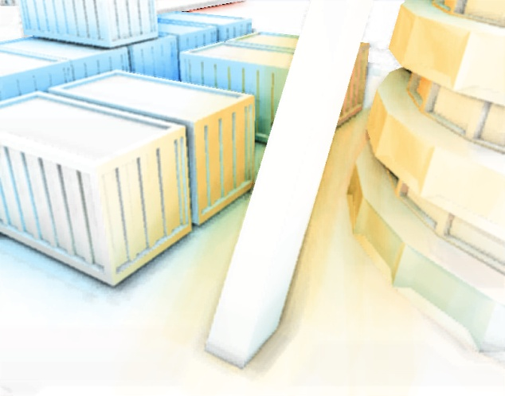
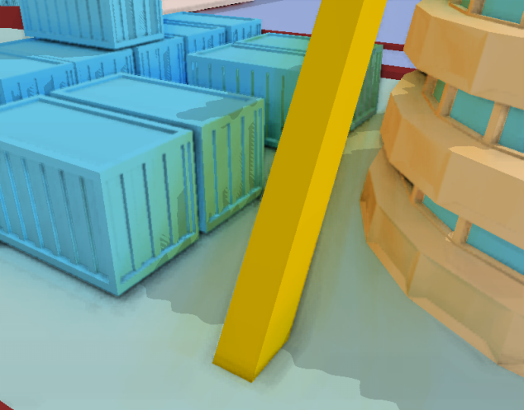

Slide 18
Árnyékok
Shadow
  Soft/hard
  Resolution
  Bias
  Cascade shadow maps
    Cascade ranges
  Cookie
    Spot
    Directional
    Cookie size

Slide 19
A shadow map eljárás
Az eljárás alapja:
A fényforrástól vett távolságok alapján meghatározható, hogy egy
pont árnyékban van-e
A fényforrásból
rendereljük a színteret
Egyszerű, gyors
d₁ = r₁
d₂ < r₂

Slide 20
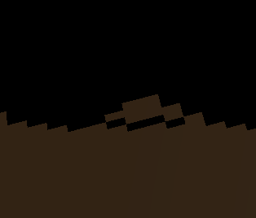

A shadow map problémái
Az eljárás legnagyobb hibája:
aliasing
Típusai:
  perspektív
  projektív
Cél: a texelek
méretének
csökkentése, az élek elmosása

Slide 21
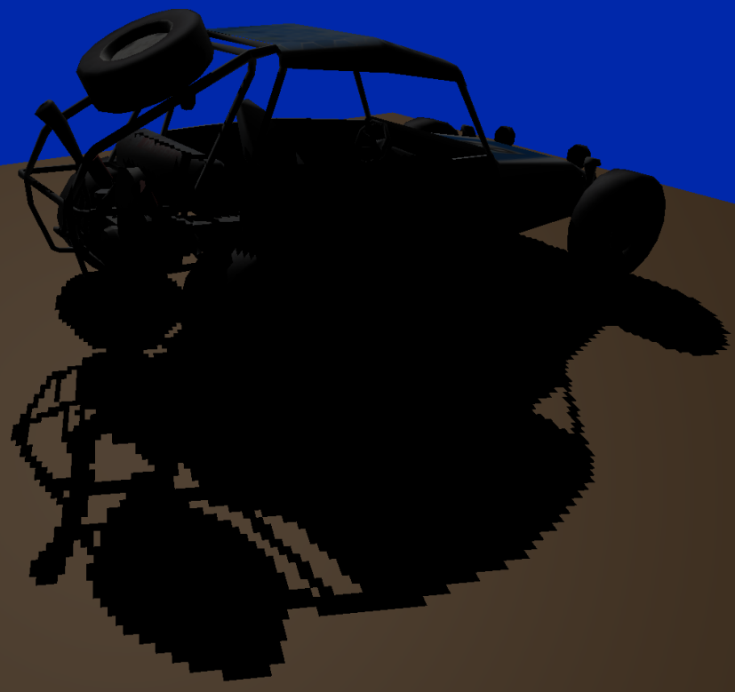

Percentage Closer Filtering
A shadow map szűrése problémás
Vizsgáljuk inkább, hogy a környező pontok árnyékban vannak-e és ezt átlagoljuk

Slide 22

Variance Shadow Map
A shadow map textúrák szűrése lehetséges!
A textúrában tároljuk a távolságot és annak a négyzetét
A szűrés után ezekből számoljunk szórásnégyzetet
Csebisev egyenlőtlenség:
egyszerű esetben
Innen p az adott képpont fényessége

Slide 23
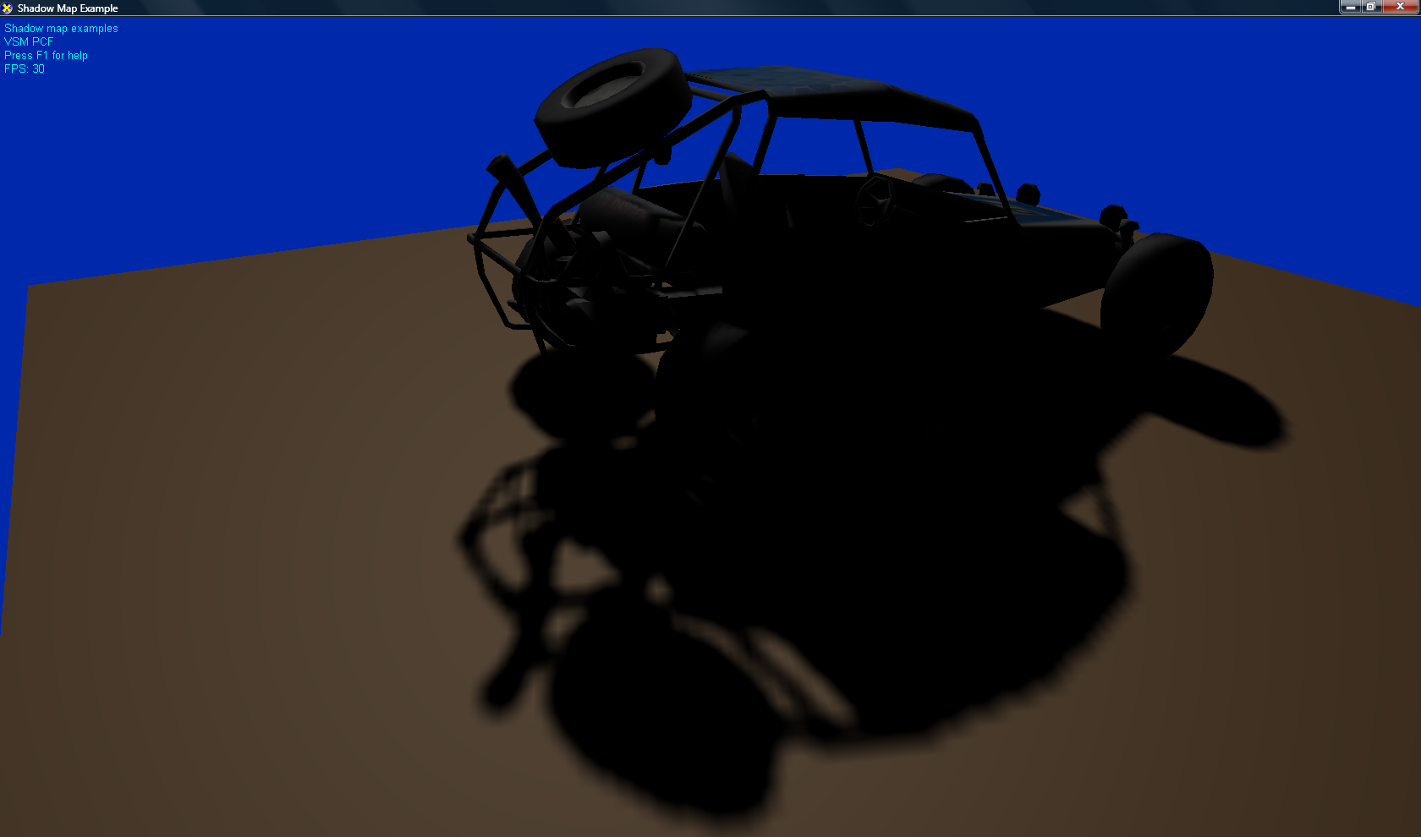

Variance Shadow Map
Az eredmény:

Slide 24
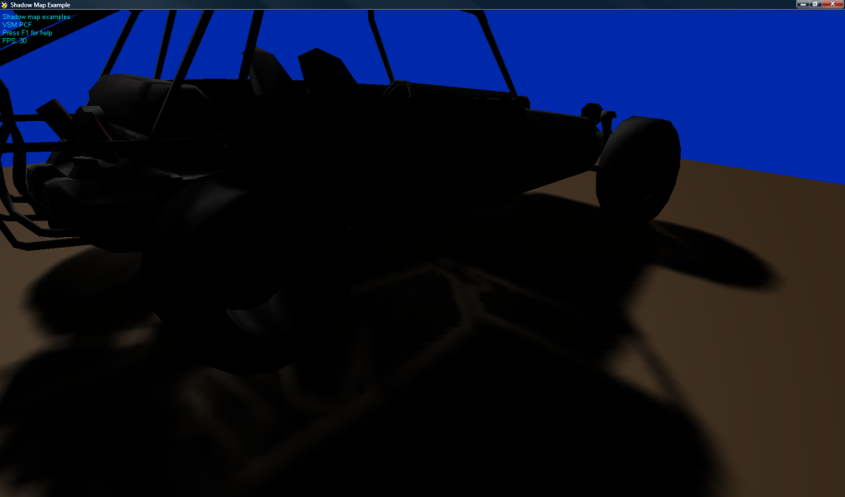
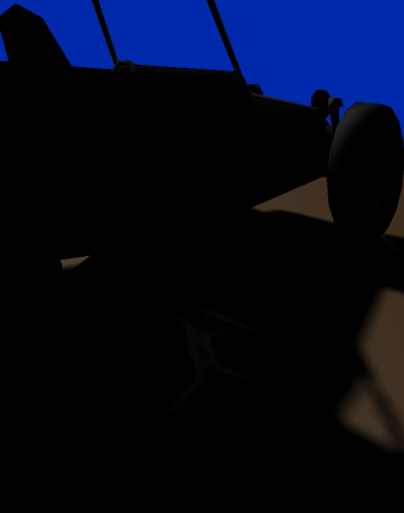
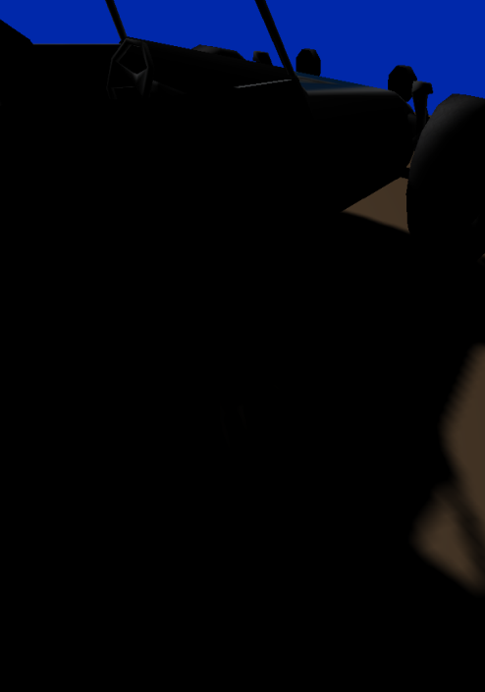
Variance Shadow Map
Probléma: light bleeding
komplex színtereknél
A probléma offset bevezetésével megoldható

Slide 25
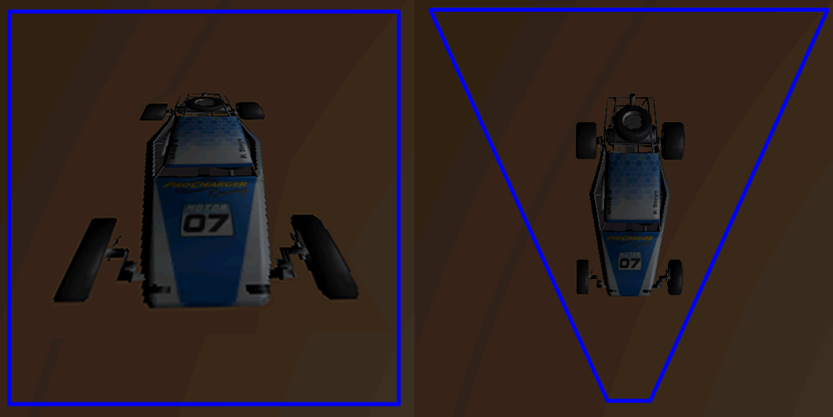
Perspective Shadow Map
Probléma: a kamerához közeli objektumokra kevesebb terület jut a shadow mapben
A shadow map generálását végezzük
a perspektív transzformáció után!
Perspective aliasing csökkentése
A módszer problémája a fényforrás transzformálása, ez nem triviális
A kamerából nem látható, de
árnyékot vető objektumok

Slide 26
Light Space Perspective Shadow Map
Nem a nézeti transzformációt használja
A fényforrás tér irányaiból indul ki
A transzformációt úgy konstruáljuk meg, hogy az összes lényeges objektumot magába foglalja

Slide 27
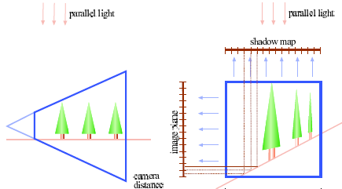
Light Space Perspective Shadow Map
Előnyök
  Irányfényforrás irányát nem változtatja meg
  Az lényeges objektumok a szempozíció előtt van
  A szempozíciót változtatva a torzítás mértéke hangolható

Slide 28
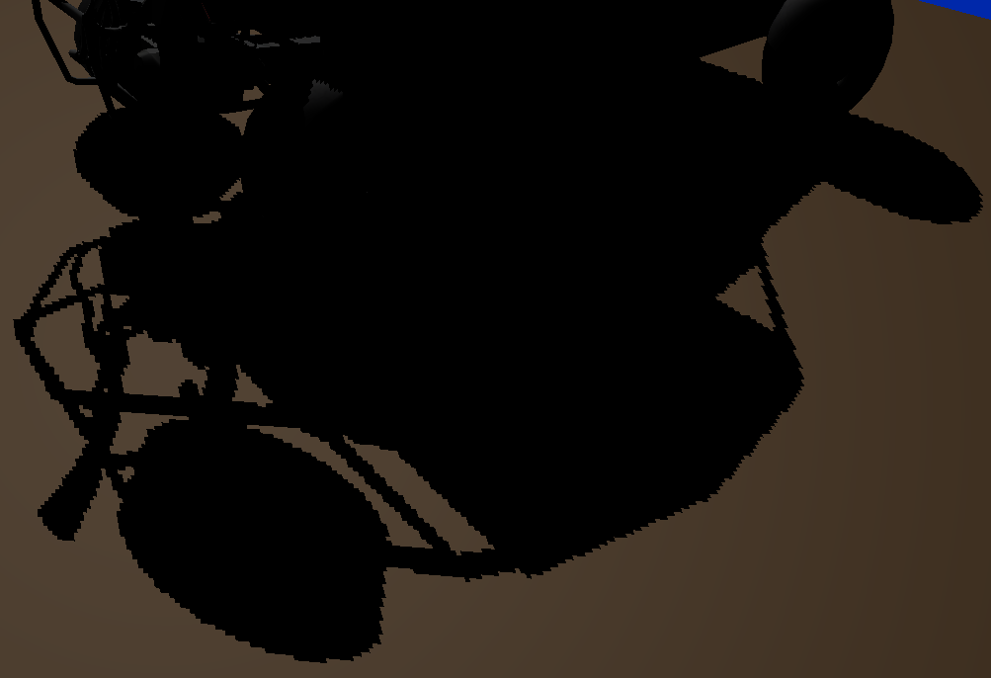

Light Space Perspective Shadow Map
A texelek mérete egyenletesen oszlik el a teljes távolságon
Az hagyományos (alul)
és az LiSPSM árnyék
(bal oldalt)

Slide 29
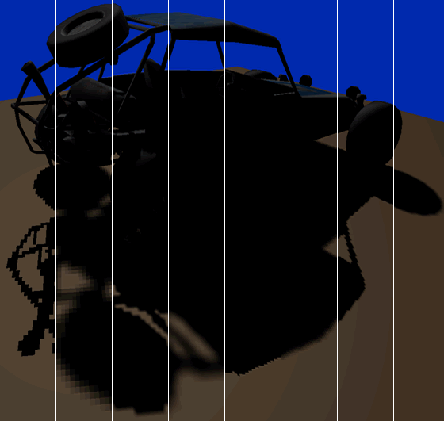
A technikák összehasonlítása
uniform VSM LiSPSM LiSPVSM
uniform+PCF VSM+PCF LiSPSM+PCF LiSPVSM+PCF

Slide 30

LiSPVSM
Kép a tesztprogramból: 1680×1050-es felbontás, 512×512-es shadow map

Slide 31
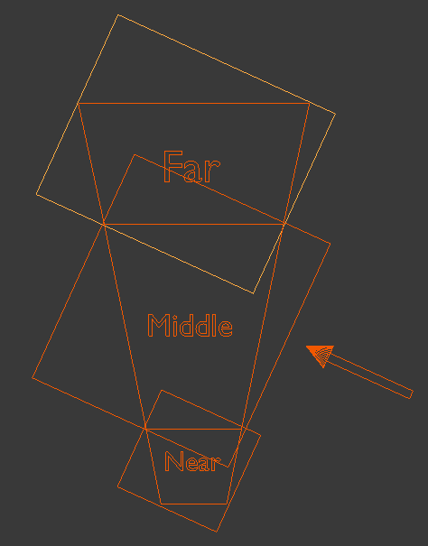
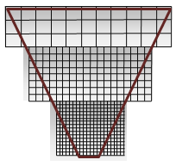
Cascaded Shadow Maps
Osszuk fel a kamera frustumot több részre, a kamerához közeli részhez használjunk nagyobb felbontású shadow mapet

Slide 32
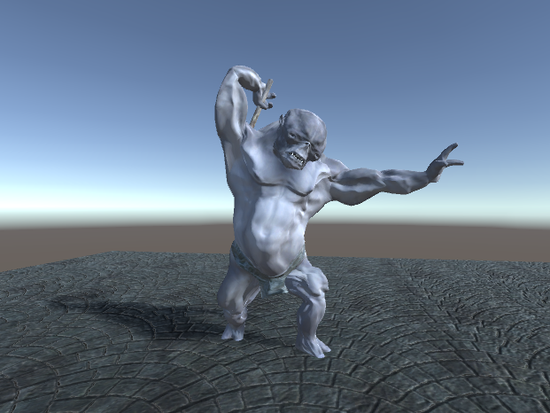
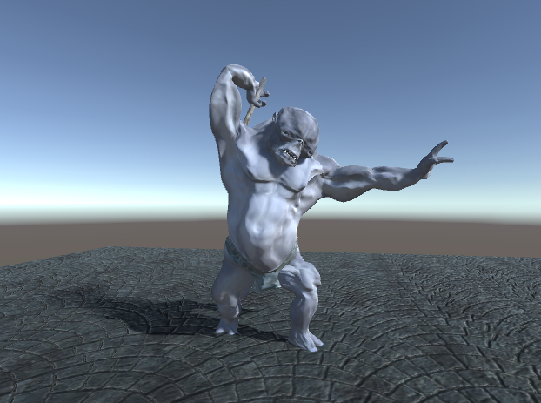



Cascaded Shadow Maps
Állítsunk a kamerának alacsony far plane-t (pl. 50)
Project settings / Quality / Shadows
Próbálgassuk a cascade limiteket

